Slide 1
CHÀO MỪNG CÁC EM ĐẾN VỚI BÀI HỌC NGÀY HÔM NAY!

Slide 2
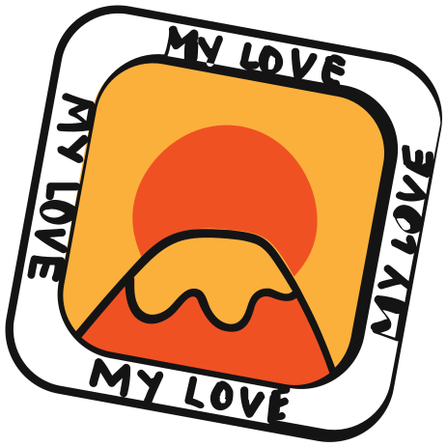
BÀI 25
Bài đọc 2
ĐỘNG VẬT “BẾ” CON THẾ NÀO?

Slide 3
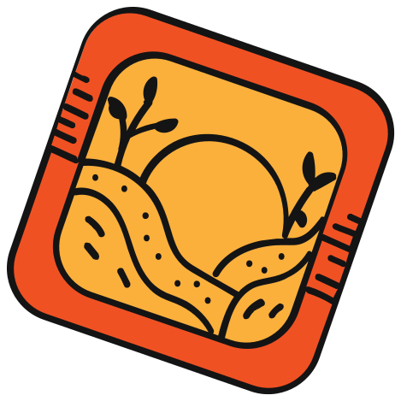
ĐỌC

Slide 4
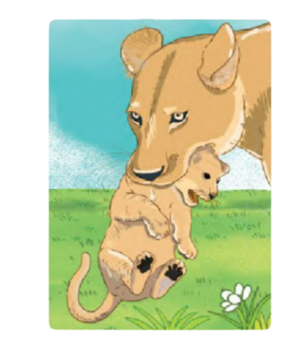
ĐỘNG VẬT “BẾ” CON THẾ NÀO?
1. Mèo, hổ, báo, sư tử,…tha con giống như tha con mồi. Chúng dùng răng ngoạm chặt da cổ của con rồi giữ con lủng lẳng trên suốt đường đi. Nhưng chúng ngoạm rất khéo để không làm đau, làm rơi con.

Slide 5
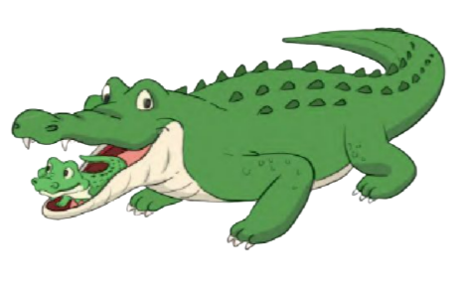
ĐỘNG VẬT “BẾ” CON THẾ NÀO?
2. Cá sấu có hàm răng sắc nhọn nhưng “bế” con cũng rất khéo. Cá sấu mẹ tha từng đứa con trong miệng đến nới nó muốn mà không làm đau con.

Slide 6
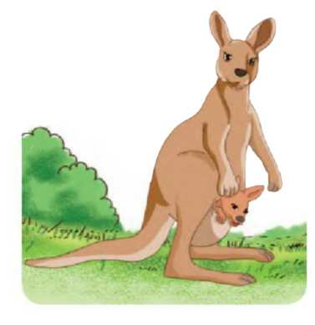
ĐỘNG VẬT “BẾ” CON THẾ NÀO?
3. Chuột túi, gấu túi “địu” con trong chiếc túi trước bụng.

Slide 7
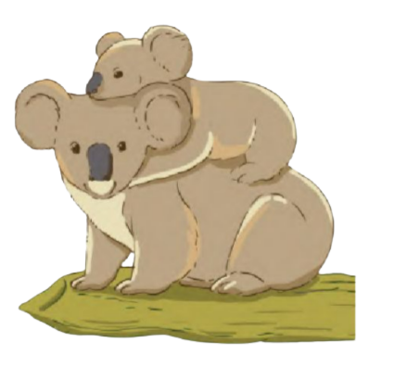
ĐỘNG VẬT “BẾ” CON THẾ NÀO?
4. Gấu túi con trên 6 tháng tuổi phải tự bám chắc vào lưng mẹ khi mẹ di chuyển thoăn thoắt trên các cành cây.

Slide 8
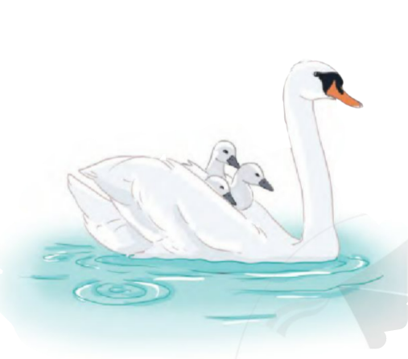
ĐỘNG VẬT “BẾ” CON THẾ NÀO?
5. Thiên nga mẹ “cõng” con trên lưng, bơi đi đây đi đó.
6. Nhưng không phải con vật nhỏ nào cũng được “bế”. Ngựa con, hươu con, voi con, tê giác con,…thì từ bé đã phải tự đi theo mẹ.
Theo LÊ QUANG LONG, NGUYỄN THỊ THANH HUYỀN

Slide 9
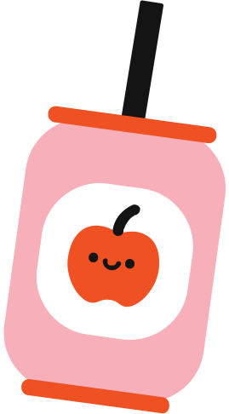
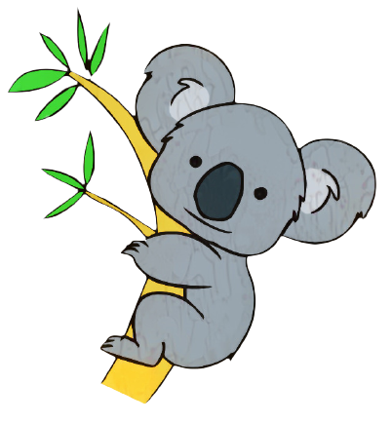
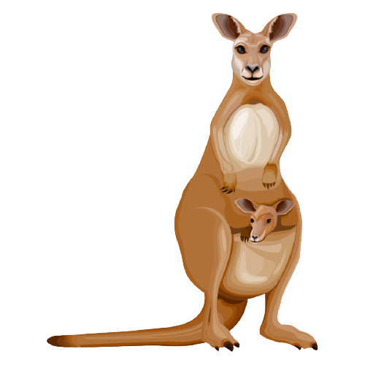
CHÚ THÍCH
CHUỘT TÚI
Tức kang-gu-ru, loài thú lớn có túi da trước bụng để nuôi con nhỏ.
GẤU TÚI
Tức kô-a-la, loài thú nhỏ có túi da trước bụng để nuôi con nhỏ.

Slide 10
ĐỌC HIỂU

Slide 11
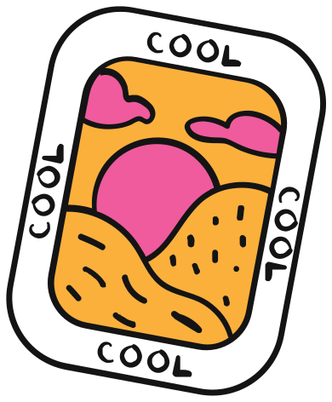
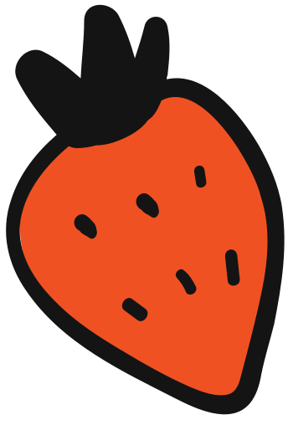
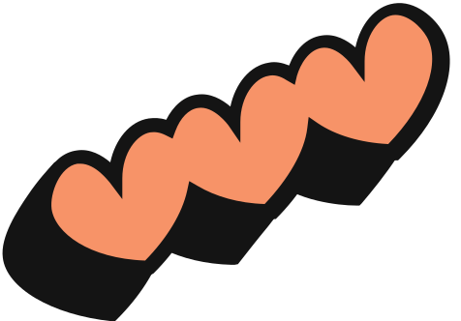
1. Kể tên những con vật có cách tha con giống tha mồi?
Những con vật có cách tha con giống tha mồi: mèo, sư tử, hổ, báo, cá sấu.

Slide 12
2. Những con vật nào cõng hoặc địu con bằng lưng, bằng chiếc túi da ở bụng?
Những con vật cõng hoặc địu con bằng lưng, bằng chiếc túi da ở bụng: thiên nga “cõng” con trên lưng; chuột túi, gấu túi địu con bằng những chiếc túi da ở bụng.

Slide 13
3. Những con vật nhỏ nào không được tha, “địu” hay cõng mà phải tự đi theo mẹ?
Những con vật nhỏ không được tha, “địu” hay cõng mà phải tự đi theo mẹ: ngựa con, hươu con, voi con, tê giác con.

Slide 14
LUYỆN TẬP

Slide 15
Dựa vào thông tin từ bài đọc, em hãy hoàn thành bảng sau:
Số thứ tự | Con gì? | “Bế” con bằng cách nào? | Sử dụng bộ phận nào của cơ thể?
1 | Mèo, sư tử,.. | Ngoạm | Răng, miệng

Slide 16
Số thứ tự | Con gì? | “Bế” con bằng cách nào? | Sử dụng bộ phận nào của cơ thể?
1 | Mèo, sư tử,.. | Ngoạm | Răng, miệng
2 | Cá sấu | Tha | Miệng
3 | Chuột túi, gấu túi | Địu | Túi da ở bụng
4 | Thiên nga | Cõng | Lưng

Slide 17
CỦNG CỐ, DẶN DÒ

Slide 18
HẸN GẶP LẠI CÁC EM
TRONG BÀI HỌC SAU!

